Slide 1
以新竹市車流量影像資訊趨動路口號誌動態智能化
隊名：大軍壓境
組員：劉子瑜 陳光軒 林昆賢

Slide 2
目 錄
CONTENTS
01
情境介紹…….……………………………………………………..03
02
應用技術與方法…………………………………………………..05
03
實例演示….......……………………………….……..……………09
04
總結………………………………………………….…….............13

Slide 3
01
情境介紹

Slide 4
01
情境介紹
為減輕路口交通號誌的管理的人力與複雜性，於是構思利用在台灣的路口普及設置的交通監視器之影像資訊，進行各主要道路車流量分時記錄，預測未來相同時段之流量，進而控制路口交通號誌的啟用、燈號切換的時間長短，幫助交通能更為順暢，讓道路上的車輛能更迅速到達目的地、減少等待時間。
找到與追蹤車量特徵與車量運動捕捉計數。
這些路口必需要有可記錄的影像監視器。

Slide 5
02
應用技術與方法

Slide 6
02
應用技術與方法
在現實道路交通號誌控制，常見的問題與困難有：
車流量在不同區域、時段的多變性
交通管制人力之不足
路口監視影像資訊較難以量化方式進行再利用

Slide 7
02
應用技術與方法
我們利用以下方法來解決上述的問題：
路口監視器錄下的影像資訊計算各時段相關的車流量資訊。
取得路口交通號誌於各時段的紅燈等待時間資訊。
利用各路口、各時段車流量資料集及紅燈等待時間等相關資訊，用以預測及調整相同時段該道路車流量與號誌最佳切換時間，減少交通阻塞狀況。

Slide 8
02
應用技術與方法
我們利用以下方法來解決上述的問題：
利用影像處理套件 python + opencv 以背景相減的影像處理技術，辨識移動中的車輛數進行各時段的統計。
再利用車流量的大數據資料，預測當前時段該道路的車流量狀況，以進行交通號誌時間切換的調整。

Slide 9
03
實例演示

Slide 10
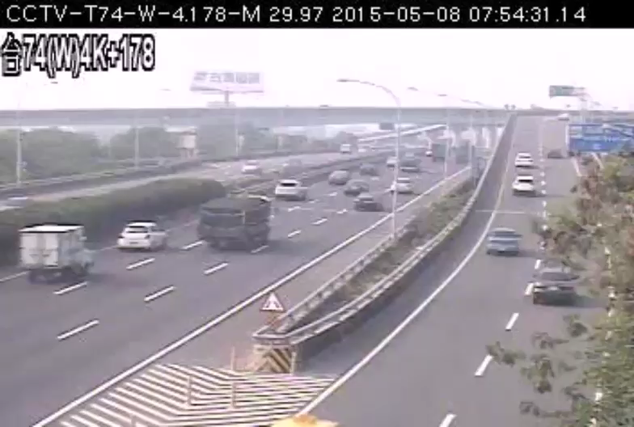
03
實例演示
路口監視器影像資訊(台74線)

Slide 11
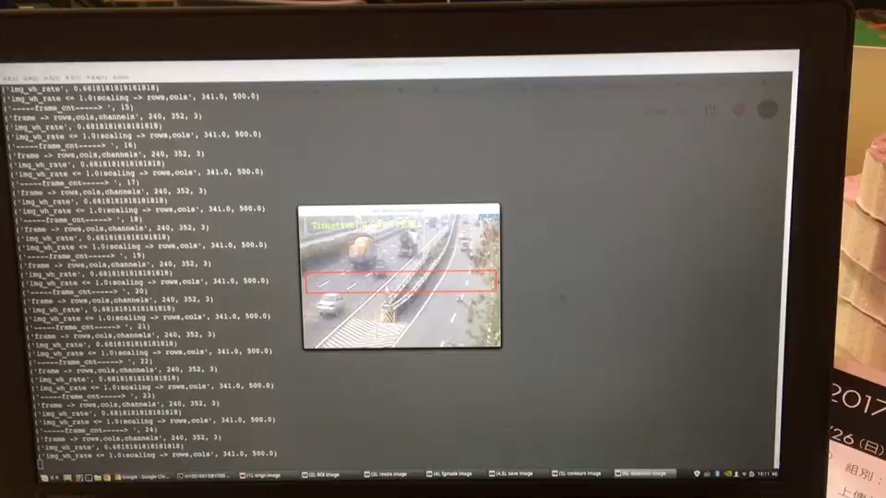
03
實例演示
車流量計數 搭配 SSD Object Detection 技術，即可得知車流量與塞車狀況，由此來調整紅綠燈號誌，以便提升行車狀況

Slide 12
03
實例演示
參考資料：
SSD Object Detection 技術範例影片
https://www.youtube.com/watch?v=aOwQAhoK6iY
SSD: Single Shot MultiBox Detector
https://github.com/weiliu89/caffe/tree/ssd

Slide 13
04
總結

Slide 14
04
總結
本技術可以有效結省道路交通管制人力
可以掌握各時段道路車流量交通狀況
逐步實現交通號誌切換時間最佳化

